Slide 1
Kategorisation av ritningar
Ge datorn teckningar av hund- eller kattansikten och låt den bestämma vilken är vad.

Slide 2
Omfång
Svårt att hitta data
Därför bara mina egna teckningar
Bara resultatet ändras, inte svårigheten av problemet

Slide 3
Preparation
Rita teckningar
Fotografera
Photoshop
Ändra storlek

Slide 4
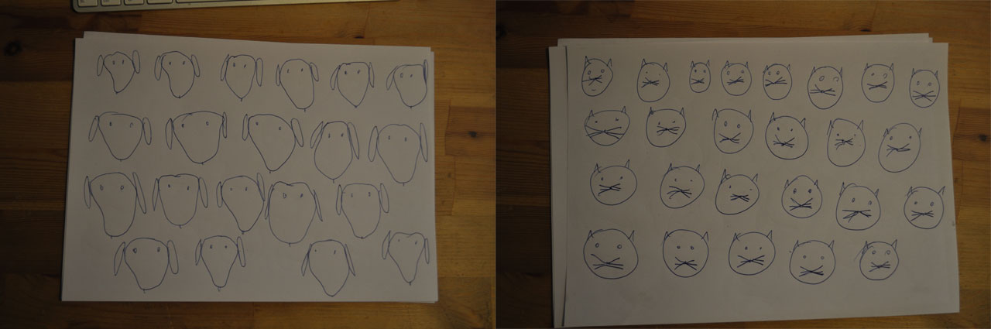
Rita teckningar
8 sidor
64 hundar
60 katter

Slide 5
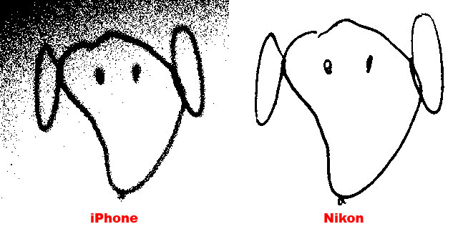
Fotografera

Slide 6
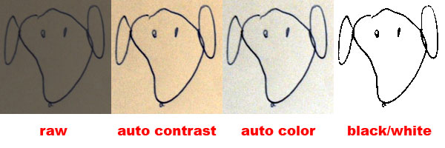
Photoshop

Slide 7
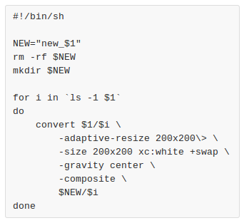
Ändra storlek

Slide 8
Extraktion av egenskaper
Canny edge detector
Hough transform
Egenskaper av linier
Andra egenskaper

Slide 9
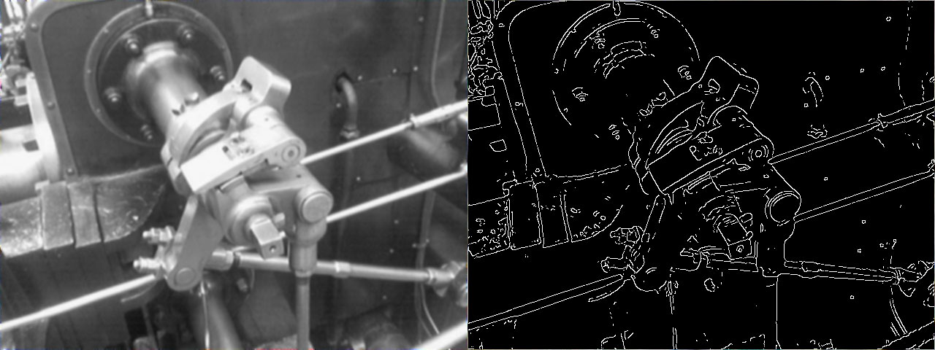
Canny hittar kanter

Slide 10
Canny
Ta bort brus med en Gausian filter, gör allt suddig först
Hittar gradienter med hjälp av trigonometri och därmed kanter
Använder en OpenCV (Open Computer Vision) implementation

Slide 11
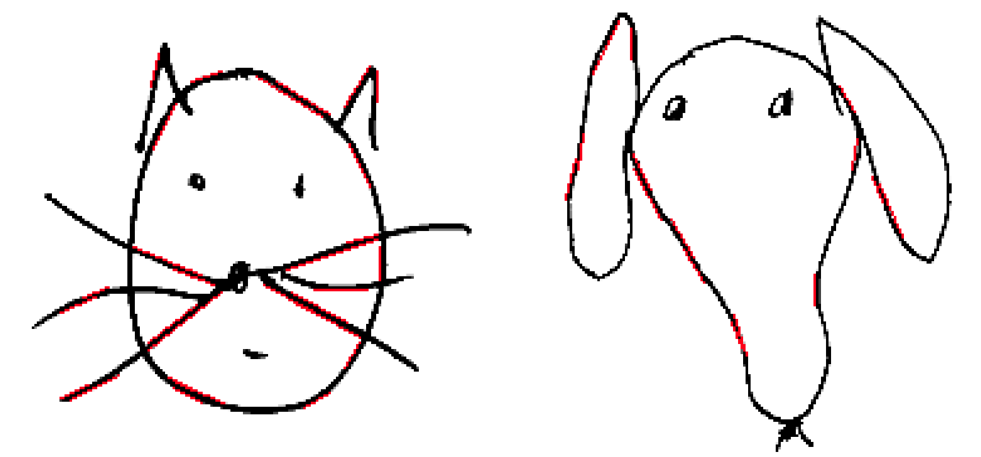
Hough hittar linier

Slide 12
Hough transform algorithm
Grupperar kanter till objekt kandidater
Gör det genom att explicit rösta på olika kanter över en set av parametreserbara objekter
Komplex algoritm
Använder OpenCV implementationen

Slide 13
Egenskaper
Antal linier
Genomsnittslängd
Genomsnittsvinkel
Antal av svarta pixlar

Slide 14
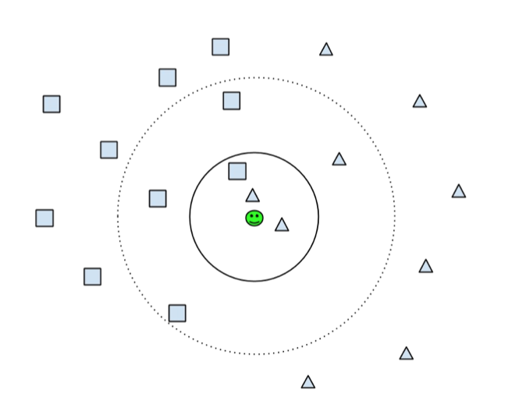
k-nearest neighbor

Slide 15
Resultat
k-fold cross-validation
Resultat med alla egenskaper
Resultat med reducerade egenskaper

Slide 16
k-fold cross-validation
Använder 10-fold cross-validation
Ta första 90% för inlärning
Ta resten (10%) för att testa
Gör om tills all data blev använd för att testa

Slide 17
Resultat med alla egenskaper
100% rätt
Som är mycket suspekt, jag kanske har en bug i mitt program?

Slide 18
Reducerade egenskaper
Borttagning av antal svartar pixlar ändrar inget
Borttagning av genomsnittslängd och antal linier ger lite sämre resultat, ca. 95% rätt
Borttagning av genomsnittsvinkel ger dåliga resultat bara 60% rätt
Fortfarande bättre än att bara gissa (50%)

Slide 19
Future study
Mycket viktig att testa med andras och många fler teckningar
Testa andra inlärningsalgoritmer som Bayes eller Perceptron
Försöka anpassa så att det fungerar med foto av katt- och hundansikten

Slide 20
Tack!
jeena.net/catdog

